Slide 1
MultiMeta - Система интеграции пространственных данных и ресурсов электронных библиотек
О.М. Атаева, А.А. Каленкова, В.А. Серебряков
ВЦ РАН (Москва)

Slide 2
Постановка задачи
Системы управления пространственными данными позволяют интегрировать данные и знания о территории, строить и использовать модели природных и социально-экономических явлений и процессов, их взаимодействия в системе «общество – природная среда», использовать методы пространственного анализа, обеспечивать территориальное планирование и управление.
В силу специфики своей предметной области участники процесса интеграции пространственных данных обладают данными и метаданными, дополняющими пространственную информацию: это могут быть публикации, включающие набор метаданных и полный текст, музейные экспонаты, представленные метаданными и медиа-объектами, самостоятельные медиа-объекты такие как фотографии, видео и аудиозаписи.
Интеграция разнородной информации, предоставляемой несколькими источниками, позволит максимально составить описание территории, провести анализ, выявить взаимосвязи, получить принципиально новые возможности поиска: ресурсы, созданные в разных системах, представляются связанными друг с другом единой системой навигации.

Slide 3
Схема метаданных MultiMeta
Ориентация на семантический веб (OWL/RDF/RDFS) , возможности интероперабельности с внешней средой.

Slide 4
Портал «ГеоМета»
Портал «ГеоМета» – это стандартизированная и децентрализованная среда управления пространственной информацией, разработанная для доступа к базам геоданных, картографическим продуктам и связанным с ними метаданным из различных источников, облегчающая обмен пространственной информацией между организациями и ее совместное использование посредством интернета.
Портал «ГеоМета» представляет собой платформу для создания распределенной среды интеграции неоднородных источников геоинформационных данных и предоставления к этой среде единой точки входа (веб-портала), которая позволит ученым в сфере наук о Земле легко находить специализированные данные и приложения, производить вычислительные эксперименты, визуализировать результаты деятельности.

Slide 5
Основные особенности портала «ГеоМета»
Система поддерживает следующие основные типы ресурсов: Пространственные данные (картографические данные и их метаданные) и дополнительные типы ресурсов, такие, как Организация, Персона, Публикация, Проект и различные рубрикаторы и классификаторы.
К функциональностям ГИС-части системы относятся:
каталогизация, сбор, поиск геопространственных метаданных;
размещение геоданных в собственном или удаленном хранилище и предоставление к ним доступа;
предоставление доступа к распределенным геопространственным данным по стандартизованным протоколам;
визуализация карт, редактирование элементов.

Slide 6
Пространственные метаданные
Задача интеграции распределенных неоднородных источников пространственных данных и сервисов решается путем выделения базовой схемы метаданных, реализованной в виде OWL-онтологии на основе стандартов ISO 19115:2003 «Географическая информация. Метаданные» и ISO 19139:2007 «Географическая информация. Метаданные – XML схема» и полностью включающей российский стандарт ГОСТ Р 52573-2006 «Географическая информация».

Slide 7
Функции системы «ГеоМета»
Поиск основных геоинформационных ресурсов
Просмотр метаданных и пространственных данных
Регистрация пространственных геоинформационных ресурсов
Периодический сбор метаданных (harvesting)

Slide 8
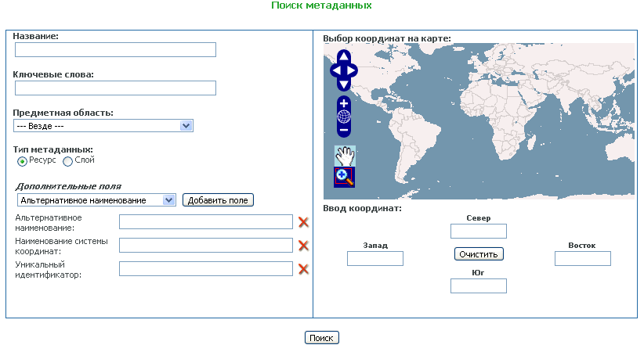
Поиск геоинформационных ресурсов

Slide 9
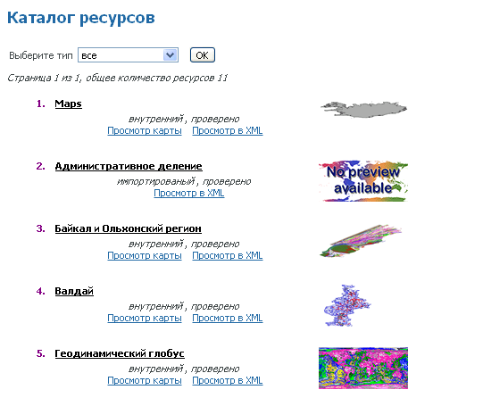
Страница Каталога ресурсов

Slide 10
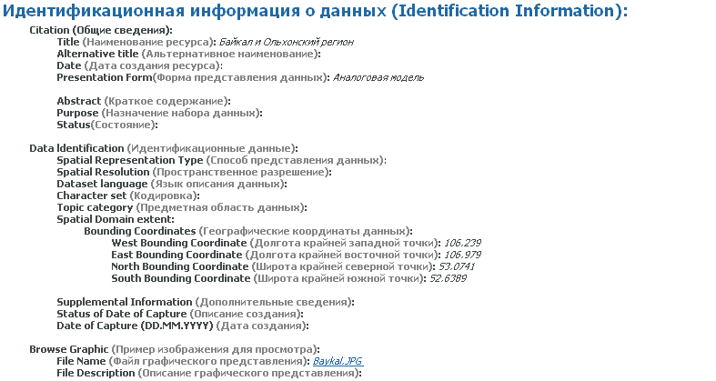
Просмотр метаданных

Slide 11
Информация о слоях

Slide 12
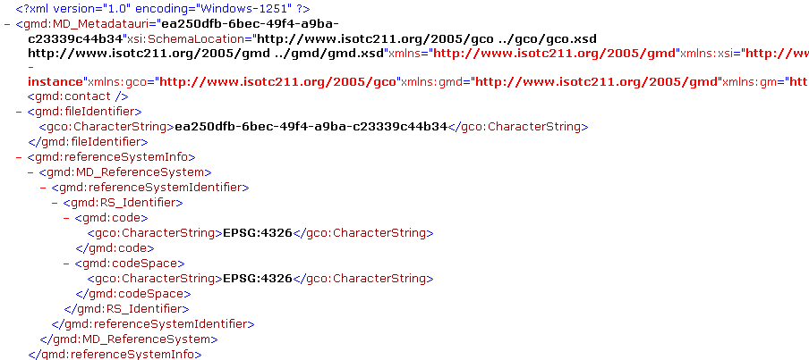
Просмотр метаданных в формате XML

Slide 13
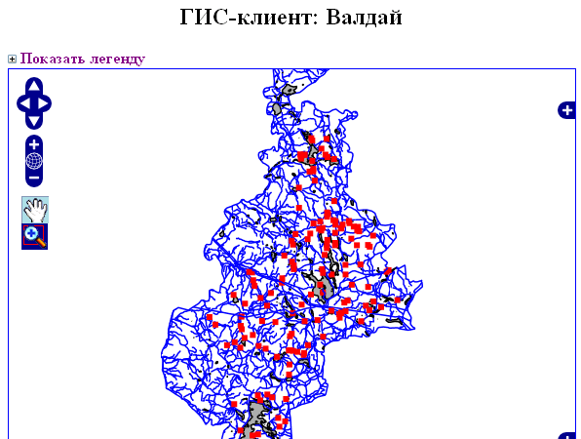
Просмотр изображения с помощью интерфейса портала ГеоМета

Slide 14
Просмотр изображения с помощью интерфейса портала ГеоМета
ГИС-клиент содержит следующие элементы:
Кнопки управления смещением карты
Кнопки управления масштабом
Режим управления картой мышью
Режим выбора области просмотра
Панель выбора слоев
Мини-карта
Масштабная линейка
Панель отображения легенды карты
При одиночном клике мышью на карте выводится всплывающее окно с результатами соответствующего GetFeatureInfo-запроса к WMS-серверу.

Slide 15
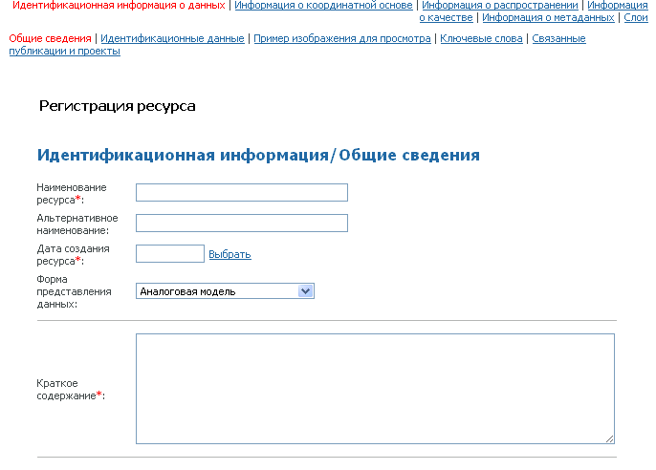
Регистрация геопространственного ресурса

Slide 16
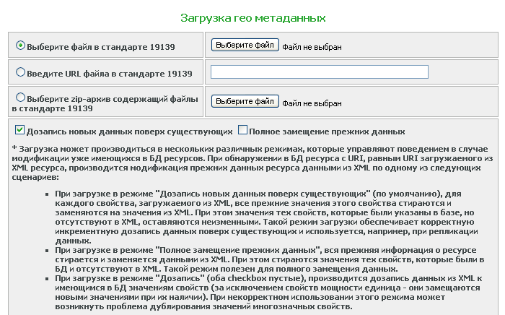
Загрузка метаданных в формате XML

Slide 17
Периодический сбор метаданных (harvesting)
В настоящее время реализованы два протокола обмена:
GeoNetwork – порталы на базе ресурсов системы «Geonetwork opensource» и
Web DAV – каталоги на базе сервера WebDAV, используются, в частности, для обмена между системами ГеоМета.
Обмен метаданными между системами ГеоМета и «GeoNetwork» выполняется по стандартному протоколу «GeoNetwork 2.1» для сбора данных с узлов типа «GeoNetwork». Для «GeoNetwork» метаданные с узлов ГеоМета доступны по протоколу WebDav.

Slide 18
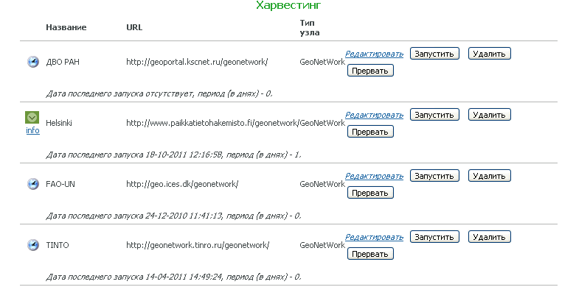
Список узлов опроса

Slide 19
Профиль метаданных СУЭБ LibMeta
Разработаны дополнительные прикладные профили поддержки музейной деятельности и мультимедийных представлений
К основным типам данных, представленных в СУЭБ LibMeta, относятся Публикации, Персоны (авторы) и Предметы

Slide 20
Общая архитектура СУЭБ LibMeta
Подсистема работы с метаданными об ученых, публикациях, музейных объектах позволяет просматривать, редактировать, а также производить поиск информации об ученом, публикации, музейном объекте.

Slide 21
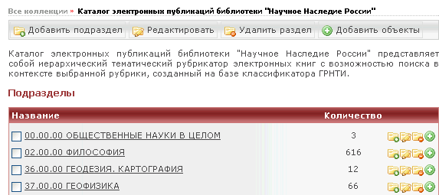
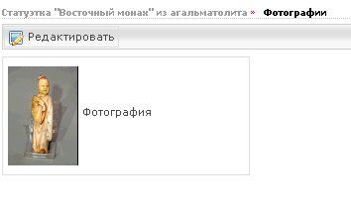
Общая архитектура СУЭБ LibMeta
Подсистема работы с коллекциями позволяет просматривать, редактировать и выполнять поиск по коллекции.
Подсистема работы с наборами дополнительных атрибутов дает возможность создавать наборы атрибутов, назначать их некоторому музейному предмету.
Подсистема работы с медиа-объектами позволяет просматривать и редактировать медиа-объекты.

Slide 22
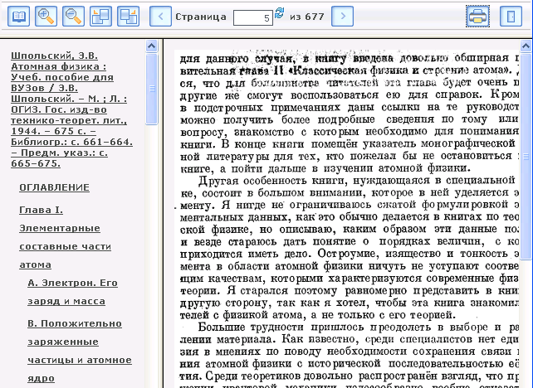
Общая архитектура СУЭБ LibMeta
Подсистема хранения и просмотра отсканированных текстов дает возможность просматривать подряд страницы издания, переходить на любую заданную страницу (в том числе на предыдущую, на последующую, на страницу с заданным номером).

Slide 23
Интеграция СУЭБ LibMeta с другими информационными системами
Реализован OAI-PMH протокол, СУЭБ LibMeta может выступать как в качестве клиента, так и в качестве сервера.
Схема представления музейной информации реализована в соответствии с концептуальной моделью CIDOC-CRM.

Slide 24
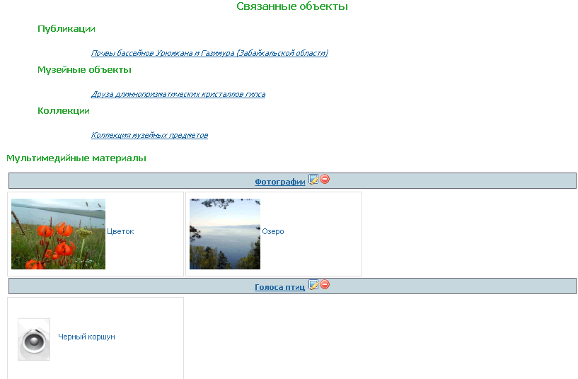
MultiMeta – Страница просмотра геоинформационного ресурса

Slide 25
MultiMeta – план работ
Определение координат для музейных, мультимедийных и прочих непространственных ресурсов.
Загрузка словарей и классификаторов территорий, привязка ресурсов к термам словарей и классификаторов.
Показ ссылок на непространственные ресурсы на карте.

Slide 26
Спасибо за внимание!

